Slide 1

Angular Yapısı

Slide 2
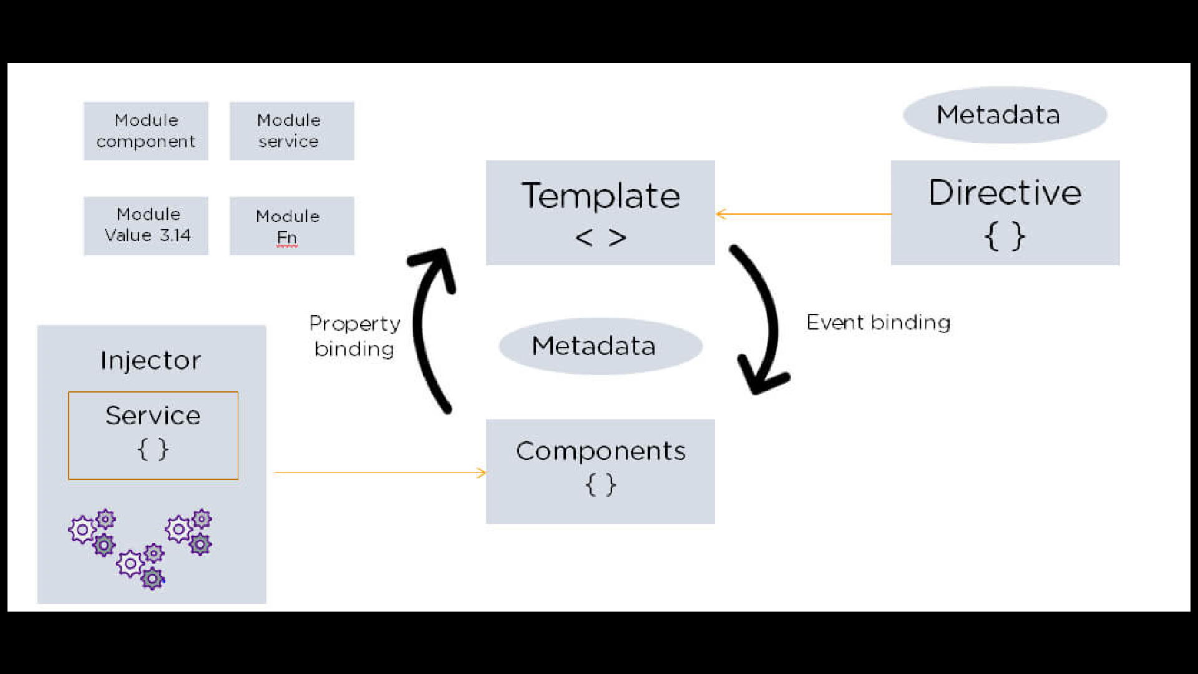

Slide 3



Component
Componentler tasarladığımız sayfaların kendileridir.
Kullanıcıya gösterilen view sayfalarıdır.
Componentleri birbiri içinde kullanabiliyoruz.
Her component kendi içinde bağımsızdır.

Slide 4
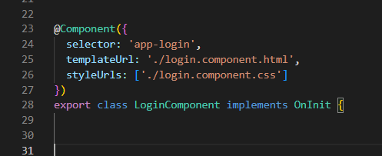
Component Bileşenleri
MetaData
Selector
Template
Style
Class Component

Slide 5

Template
Componentin görsel çalışmalarının yapıldığı parçadır.
İçerisinde data binding, directive ve pipe lar da kullanılır.(Örnek)
Template ile templateUrl arasındaki ilişki ile bağlanıyor

Slide 6
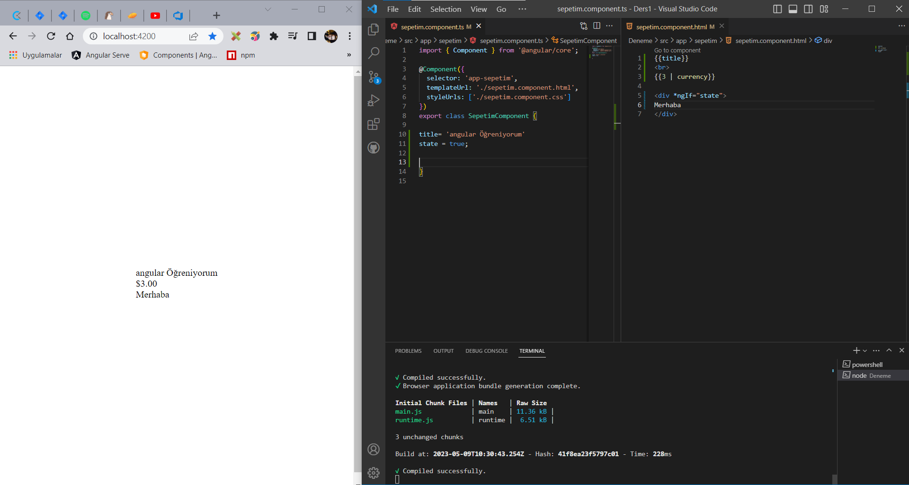

Slide 7
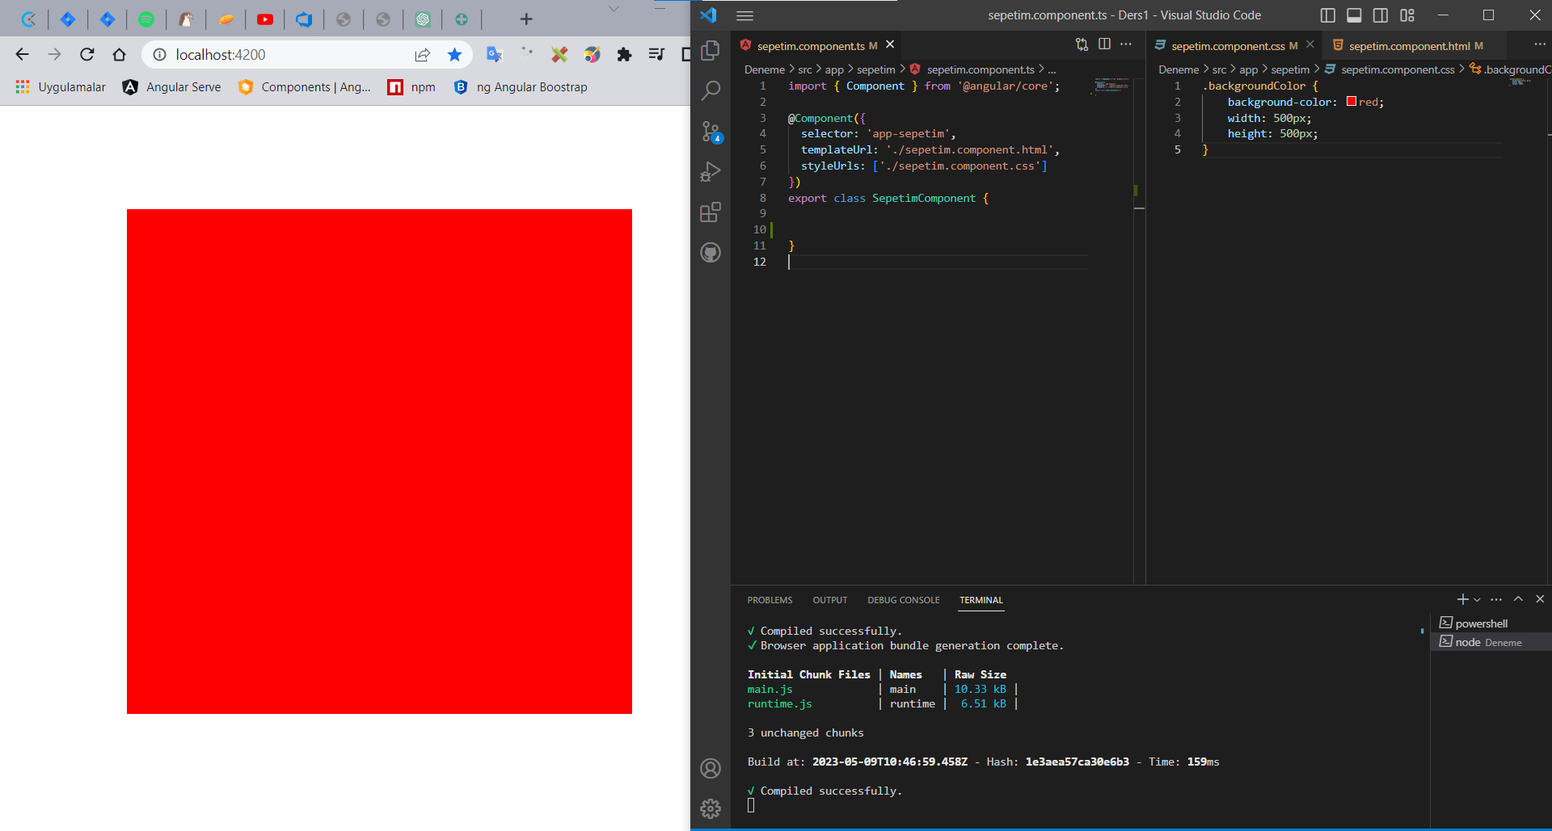
STYLE
Componentin Css, Scss, Sass hangi style türü seçildiyse tasarımda kullanılan görselleştirme birimidir.
Componentimizi styleUrl alanından ilişkilendiriyoruz.

Slide 8

Component clASS
Componentin esas ve merkezi unsurudur. Uzantsı .ts olarak adlandırılır.
Tüm javascript, typescript ve jquery işlemleri bu parça üzerinde yapılır.
Değişkenler ve fonksiyonlar bu sınıf üzerinde çalışır.

Slide 9
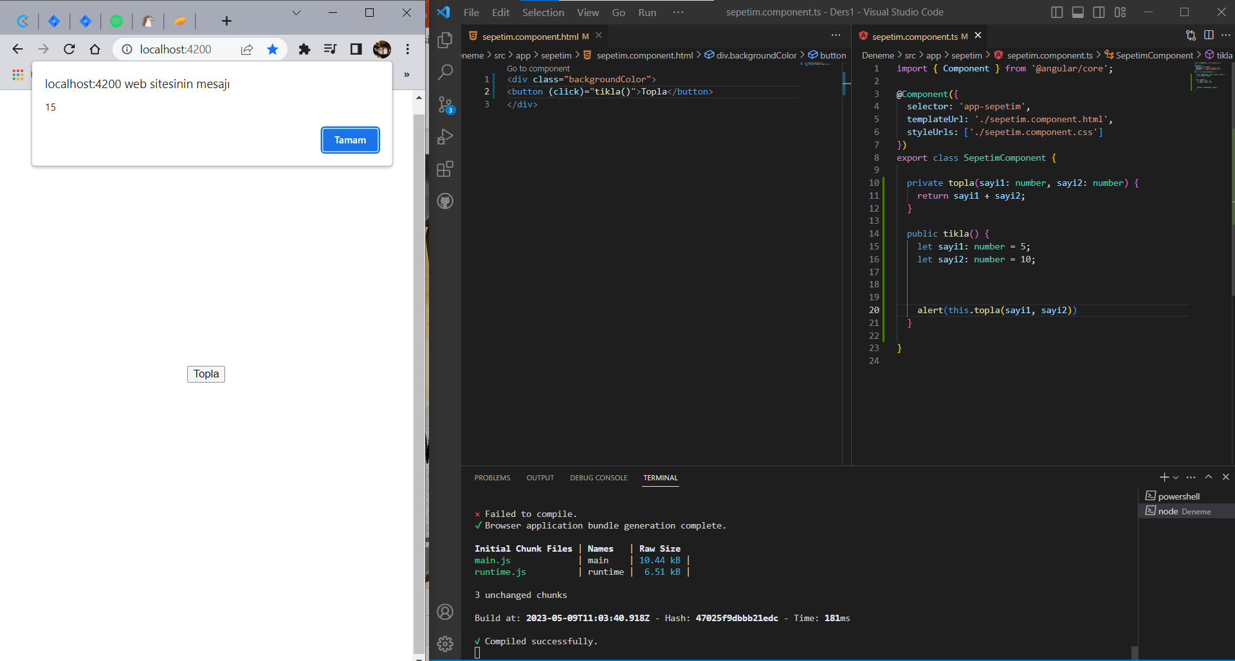

Slide 10


Selector
Uygulamanın herhangi noktasında nasıl çağıralacağını tanımlayan bir referans özelliğidir.

Slide 11
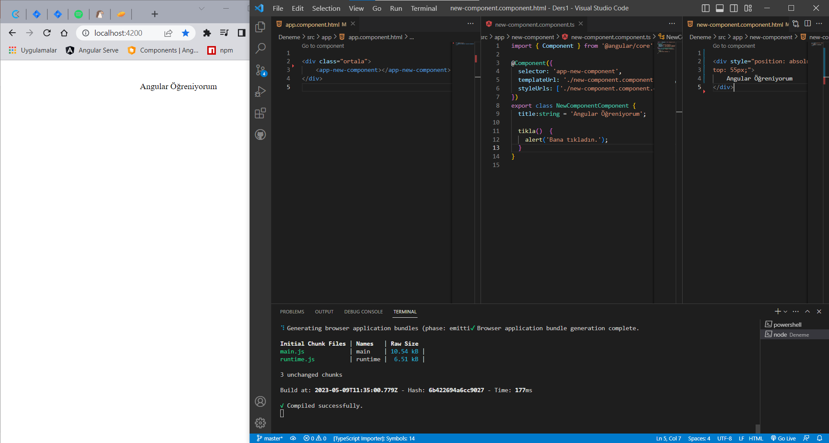

Slide 12

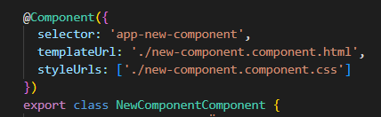
Meta Data
Componentin nasıl yapılandırılacağını ve nasıl kullanılacağını tanımlayan bir dekoratördür.

Slide 13
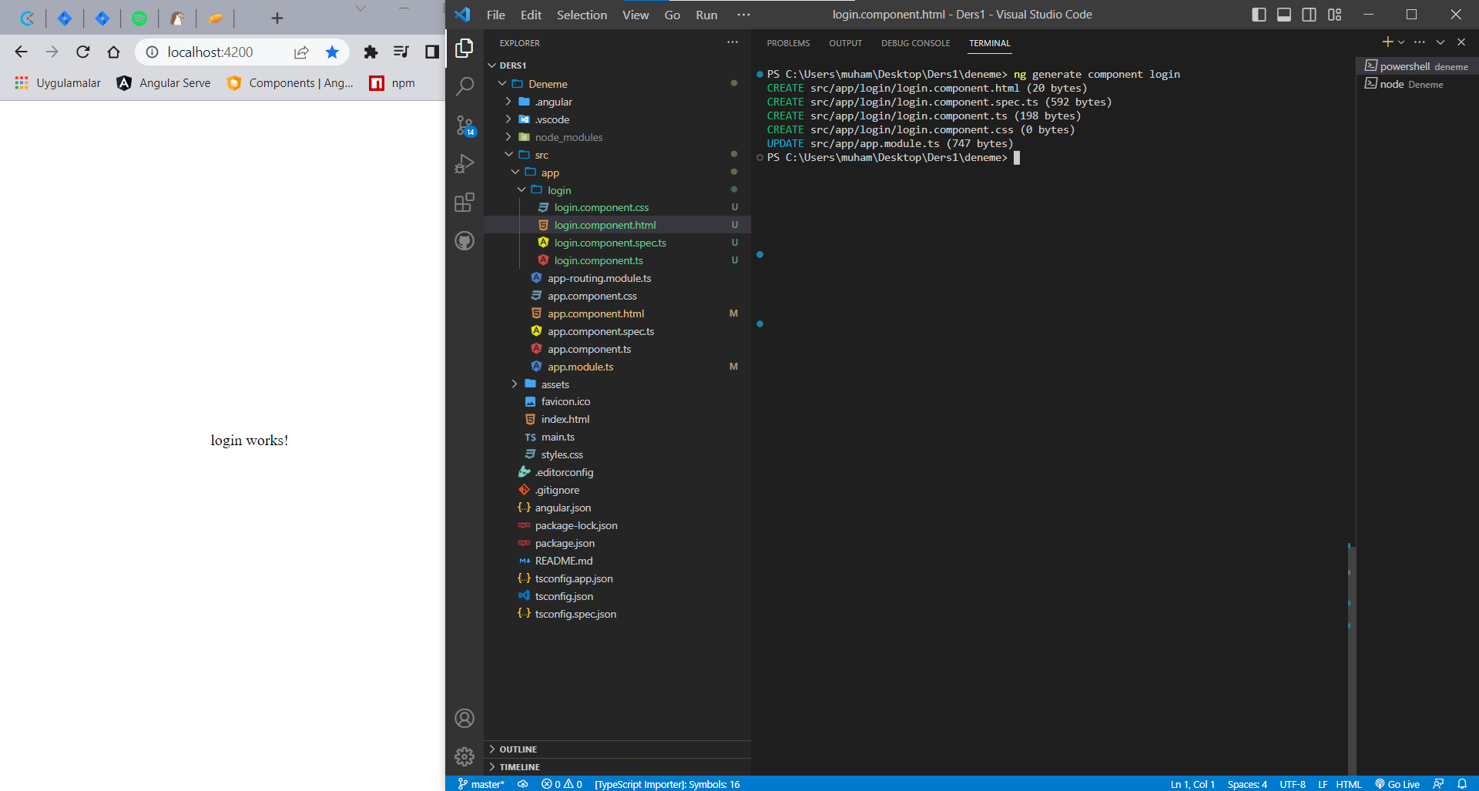
Component Nasıl oluşturulur
ng generate component name
veya
ng g c component name

Slide 14
Componentler module nasıl entegre olur?
Bir componentin uygulamada tanımlı olması için bağlı modüle declare olması gerekir.
Başka modüllerdeki componentleri kullanmak için ise modülü import edip o şekilde kullanılması gerekir.

Slide 15
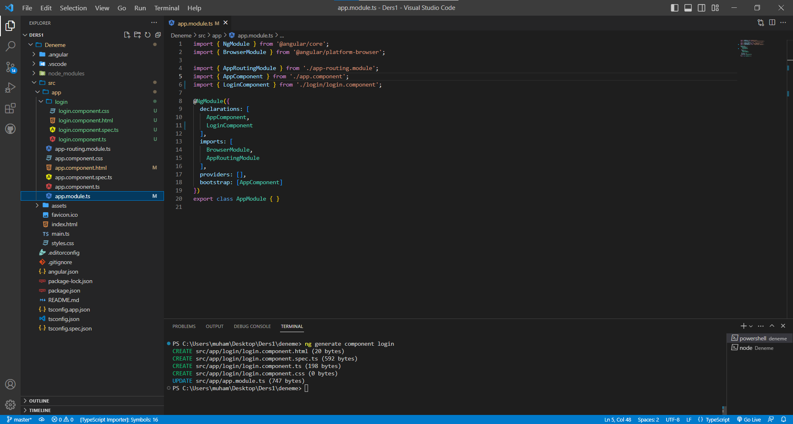
Component Declaration

Slide 16
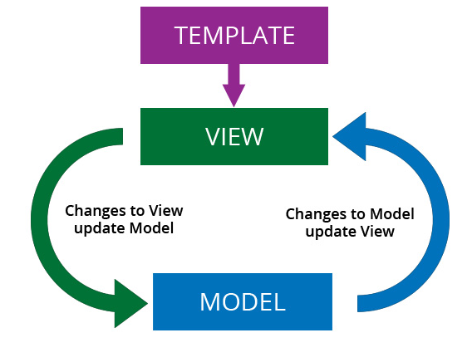
Data bındıng davranışı
Component class’da bulunan bir model(property vb)in veya fonksiyonun template yada bir dom nesnesiyle bağlantı oluştuırmasını sağlayan durumlardır.

Slide 17
Data bındıng çeşitleri
Text Interpolation
Property Binding
Event Binding
Two way Binding
Attiribute Binding
Class Binding
Style Binding

Slide 18
